Slide 1

UBND PHƯỜNG HƯNG ĐẠO
TRƯỜNG TIỂU HỌC ĐA PHÚC
Môn : Tiếng Việt
Bài 13: U u Ư ư (Tiết 2)
Giáo viên thực hiện:Bùi Thị Hà Mai

Slide 2




Slide 3

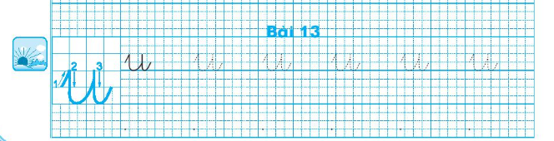
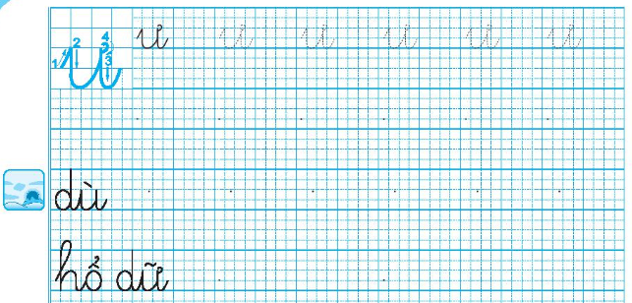
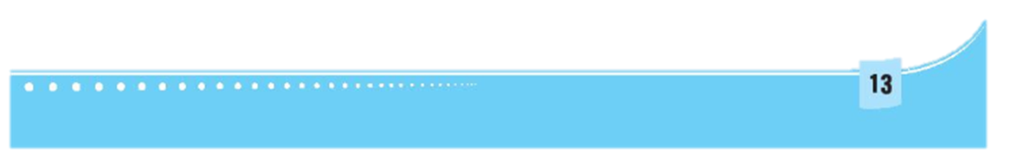

Slide 4

ư
Cá hổ là cá dữ.

Slide 5

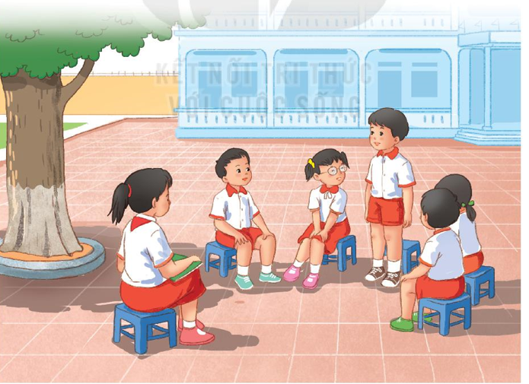
Giới thiệu

Slide 6



Slide 7



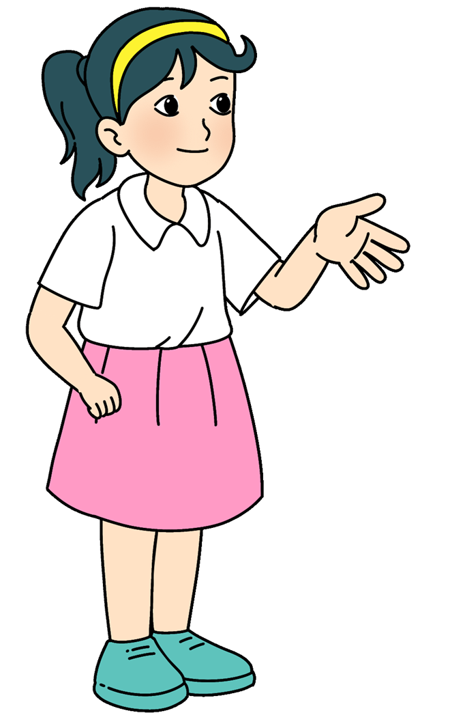


Slide 8

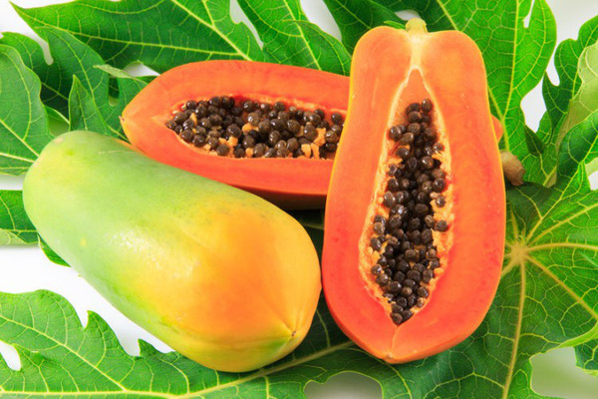

A
cá hổ
B
đu đủ
C
hổ dữ

Slide 9


A
đu đủ
B
hũ
C
dù

Slide 10

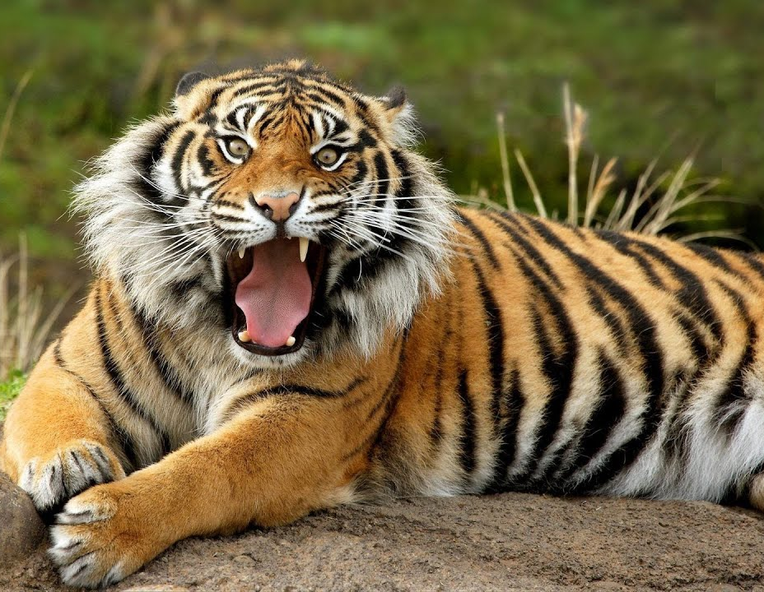
A
hổ dữ
B
cái dù
C
cá hổ

Slide 11


CỦNG CỐ BÀI HỌC
Hôm nay các con học âm gì?
Về nhà thực hành tìm từ có chữ âm u, ư

